Slide 1
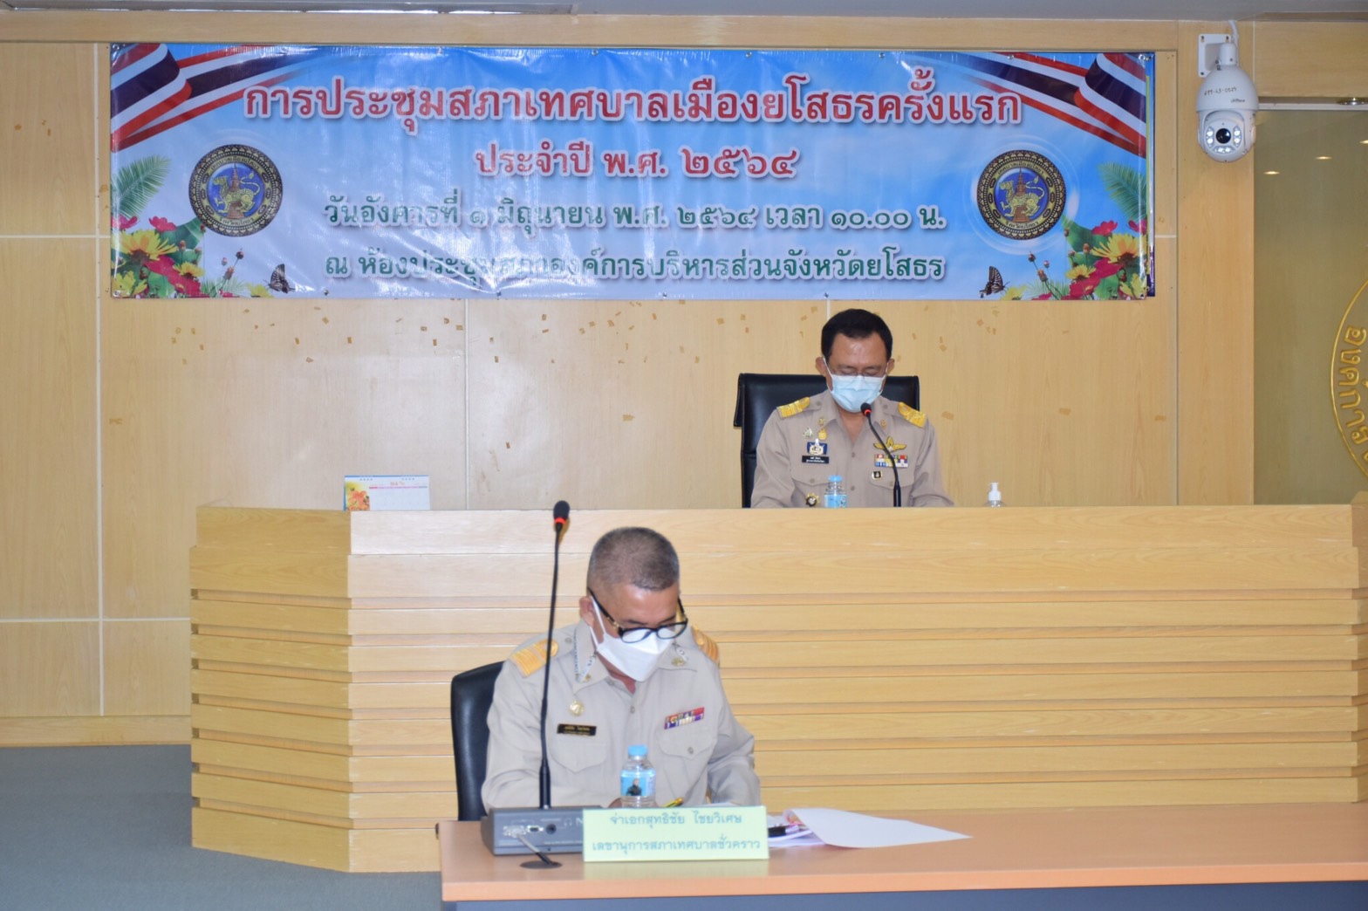
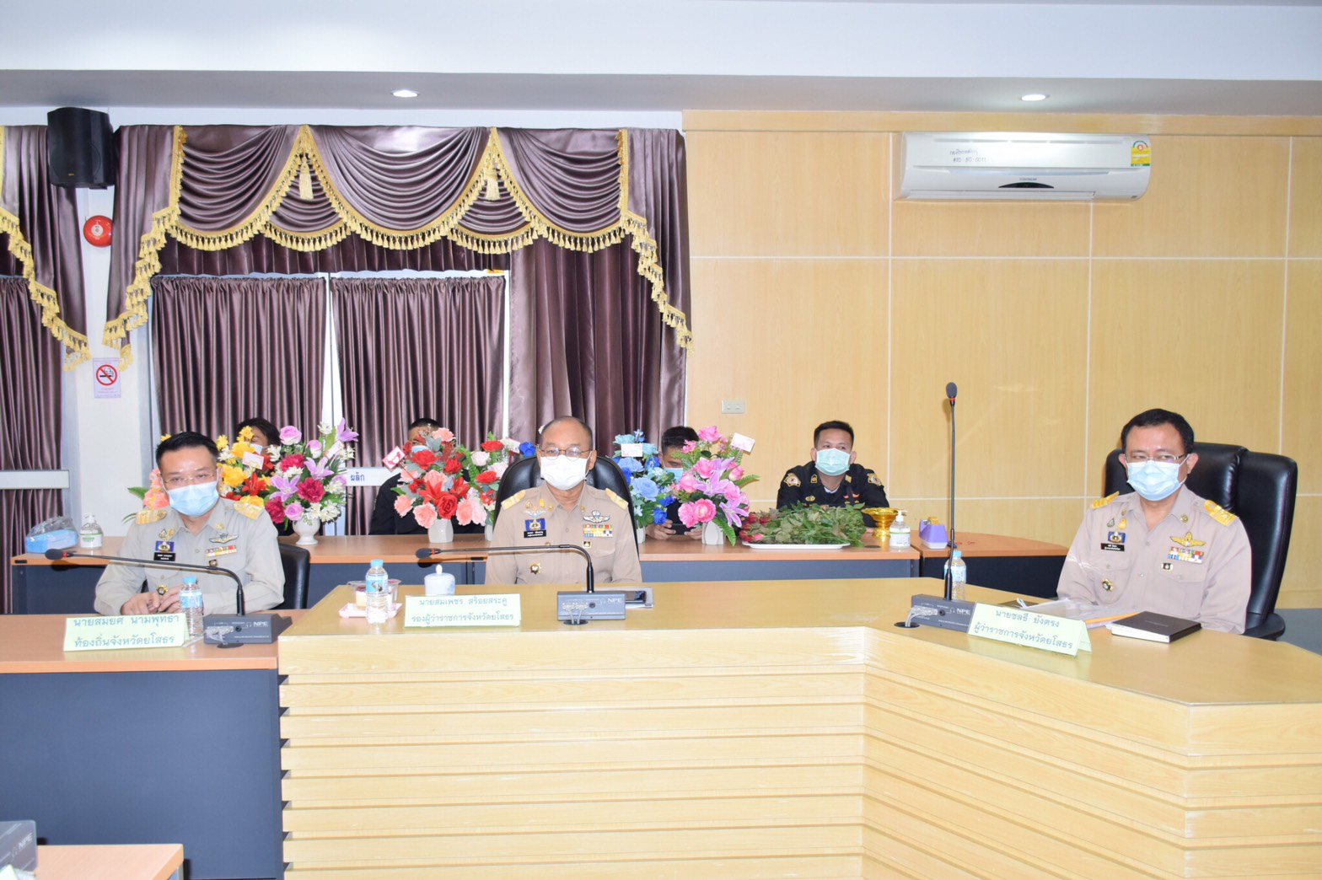
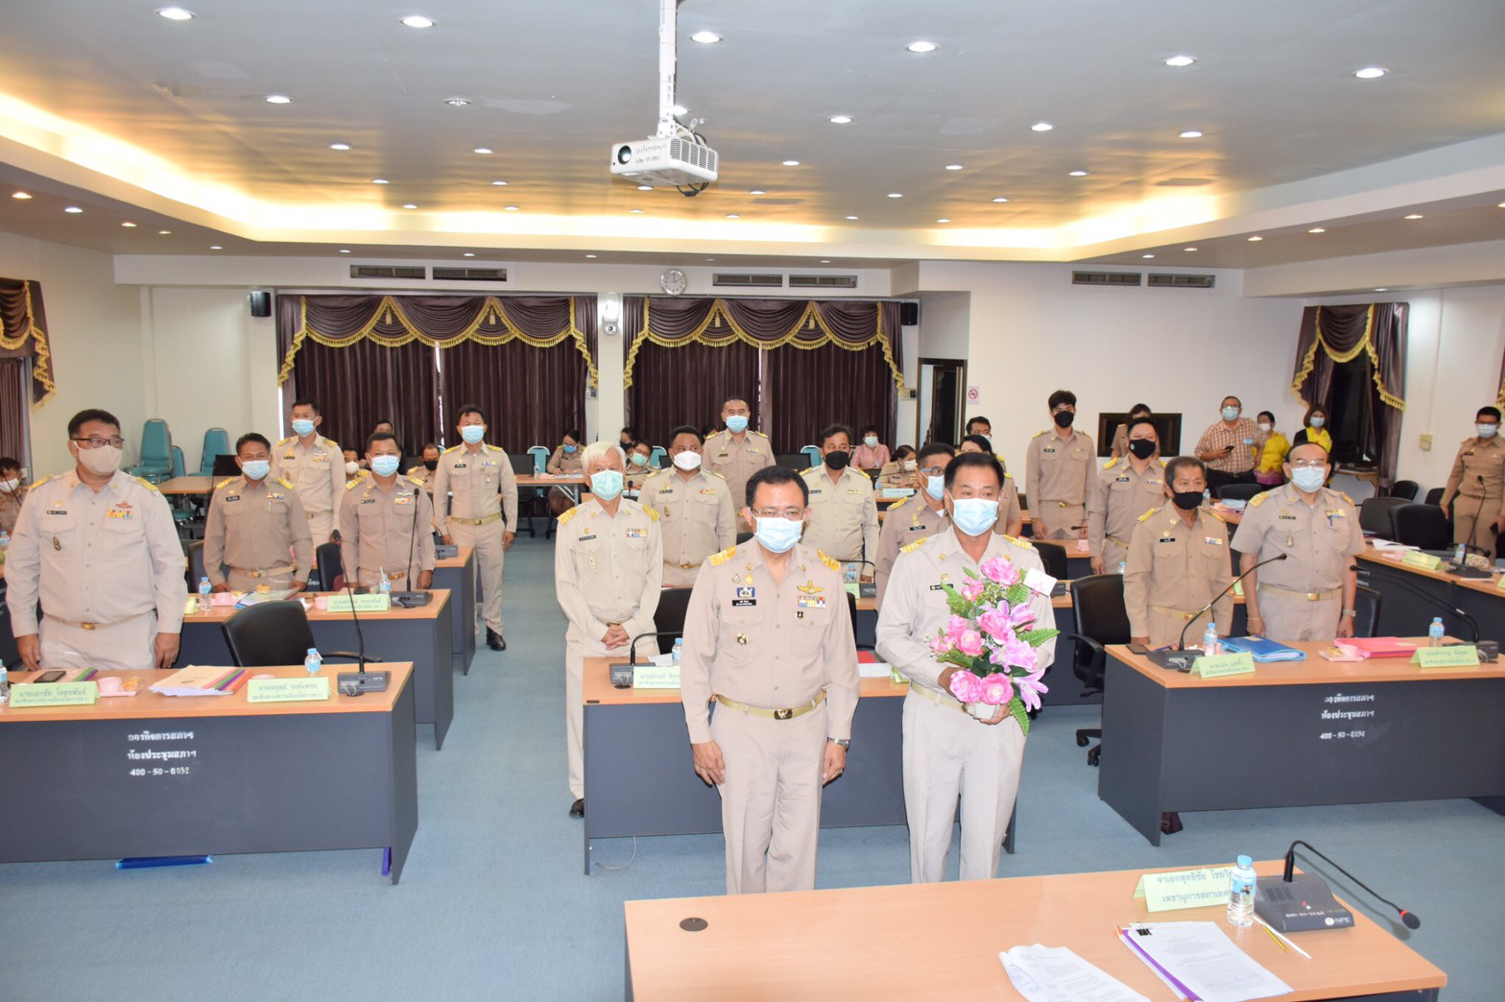
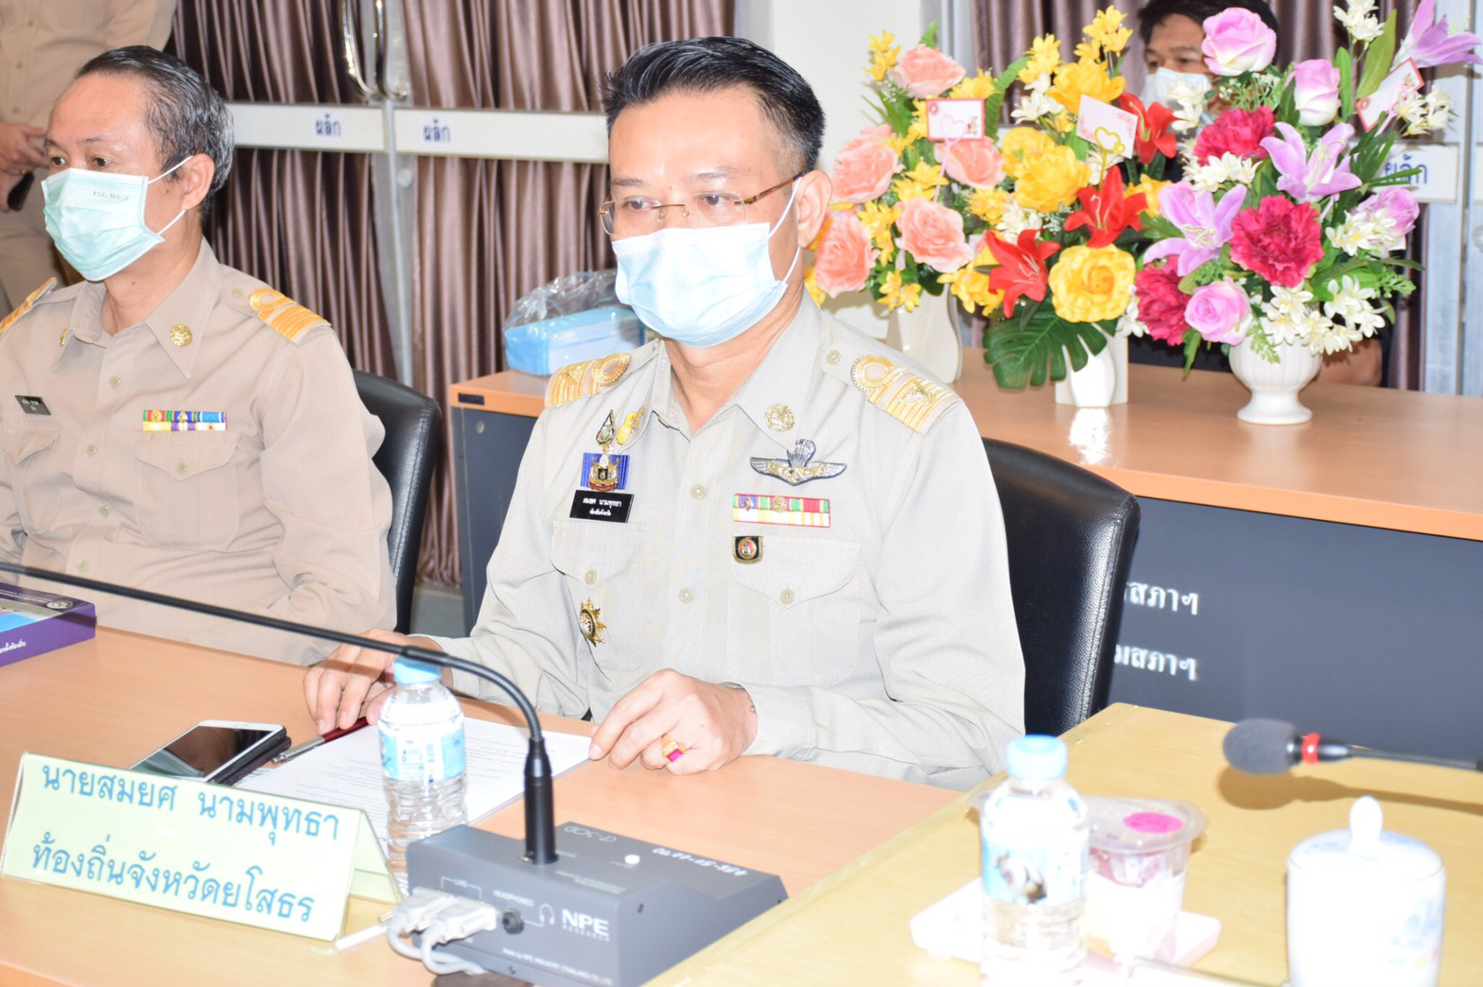
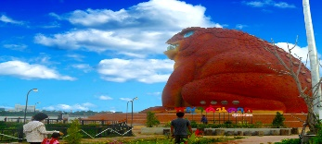
วันที่ 1 มิถุนายน 2564 เวลา 10.00 น. นายสมยศ นามพุทธา ท้องถิ่นจังหวัดยโสธร
ร่วมประชุมสภาเทศบาลเมืองยโสธรครั้งแรก ณ ห้องประชุมสภาองค์การบริหารส่วนจังหวัดยโสธร
อาคารที่ทำการองค์การบริหารส่วนจังหวัดยโสธร ชั้น 4 โดยมีนายชลธี ยังตรง ผู้ว่าราชการจังหวัดยโสธร
เป็นประธาน

